Slide 1

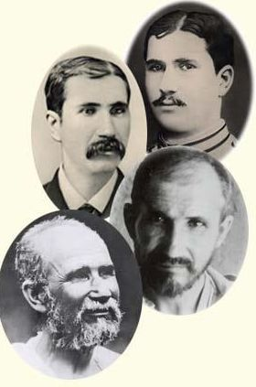
Un message pour aujourd’hui
Charles de Foucauld,
frère universel
Spectacle de Francesco Agnello
Le metteur en scène et musicien de « Pierre et Mohamed »
Mercredi 12 octobre à 20H auditorium cercle Saint Louis Lorient (1 rue de Turenne.
Jeudi 13 octobre 15H Basilique Ste Anne d’Auray
Jeudi 13 octobre 20H église Saint Guen à Vannes ( 28 rue Irène Joliot-Curie)
Entrée libre (libre participation aux frais)
Contacts : P.Hervé Perrot 07.86.00.49.13 33 rue Mgr Tréhiou

